Slide 1

Les réseaux virtuelles
Présentation de votre intervenant
Le déroulement de la formation
Les sujets abordés

Slide 2
Les réseaux virtuelles
Avant de me présenter…
Le but de ce module est de vous faire appréhender
les notions qui gravitent autour du réseau virtuel et
particulièrement les sujets du cloud.
Présentation de votre intervenant
Le déroulement de la formation
Les sujets abordés

Slide 3
Présentation de votre intervenant
L’organisation du module
Les sujets abordés durant le module
Les sujets du jour
Présentation de votre intervenant
Le déroulement de la formation
Les sujets abordés

Slide 4
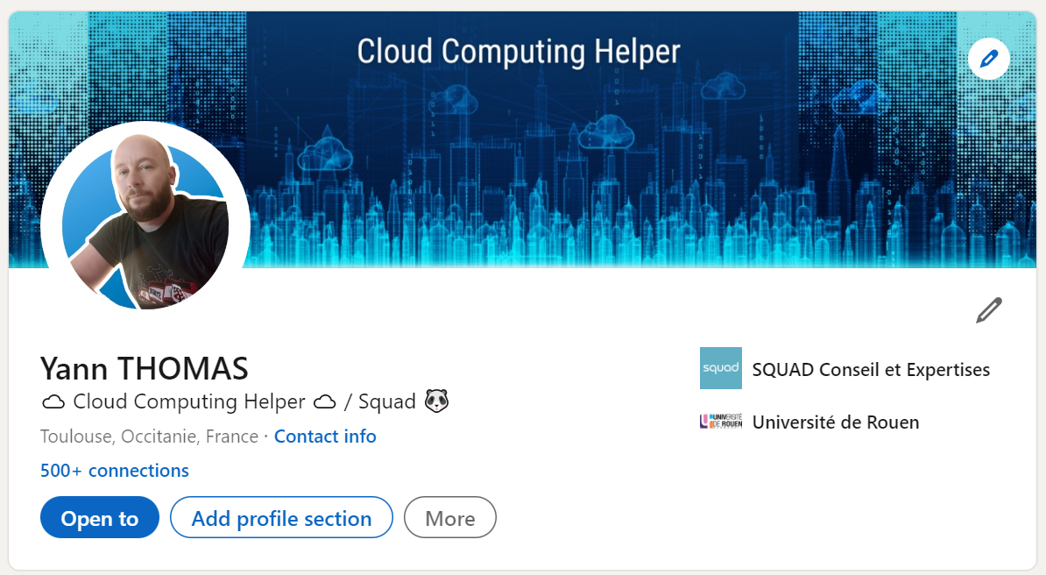

Présentation de votre intervenant
Présentation de votre intervenant
Le déroulement de la formation
Les sujets abordés

Slide 5

Présentation de votre intervenant
Le déroulement de la formation
Les sujets abordés

Slide 6
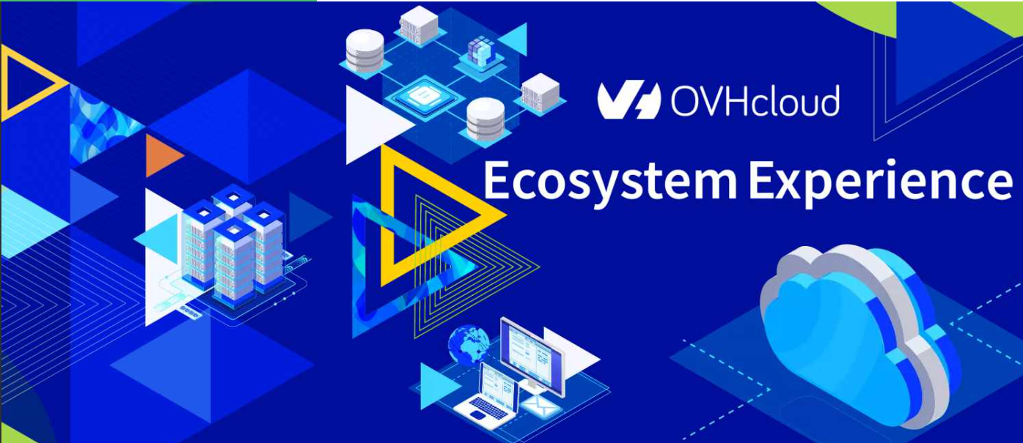
15 Mars > OVHCloud
Cloud Architect
Présentation de votre intervenant
Le déroulement de la formation
Les sujets abordés

Slide 7
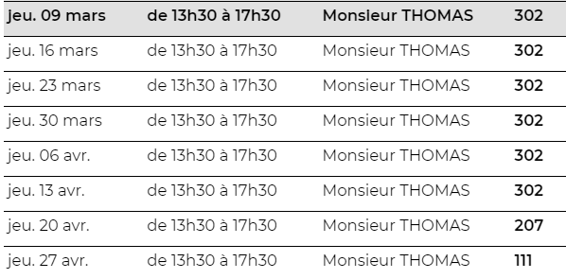
2. L’organisation du module
32 heures de cours (8x4h)
Présentation de votre intervenant
Le déroulement de la formation
Les sujets abordés

Slide 8
2. Le déroulement du module
32 heures de cours (8x4h)
Notation en fil de l’eau + QCM
Cours théoriques
Cours pratiques

Slide 9
2. Les sujets abordés durant le module
Le Cloud Computing
Le Cloud Networking
La virtualisation des réseaux
L’architecture SDN
Le Fog Networking / Fog Computing
SD-Wan
Vx-LAN
Les tendances du Cloud Networking :
Edge Computing
IoT dans le Cloud

Slide 10

Votre fil rouge ?

Slide 11
4. Les sujets du jour > 9 Mars 2023
(Présentation du module 20min)
(fil rouge 20min)
Le Cloud Computing 1h15
Pause 20 min
Le Cloud Networking 1h15
Questions/Réponses 20 min
Remise à niveau de vos connaissances sur
le sujet du Cloud Computing et début de
présentation du Cloud Networking
Présentation de votre intervenant
Le déroulement de la formation
Les sujets abordés

Slide 12


4. Les sujets du jour > 9 Mars 2023
(Présentation du module 20min)
Le Cloud Computing 1h20
Pause 25 min
Le Cloud Networking 1h20
Questions/Réponses 20 min
Remise à niveau de vos connaissances sur
le sujet du Cloud Computing et début de
présentation du Cloud Networking
Présentation de votre intervenant
Le déroulement de la formation
Les sujets abordés

Slide 13

Le Cloud Computing
En 1h20 pour vous !
Présentation de votre intervenant
Le déroulement de la formation
Les sujets abordés
Présentation du Cloud Computing pour le Néo Squadiens, jeunes embauches.

Slide 14
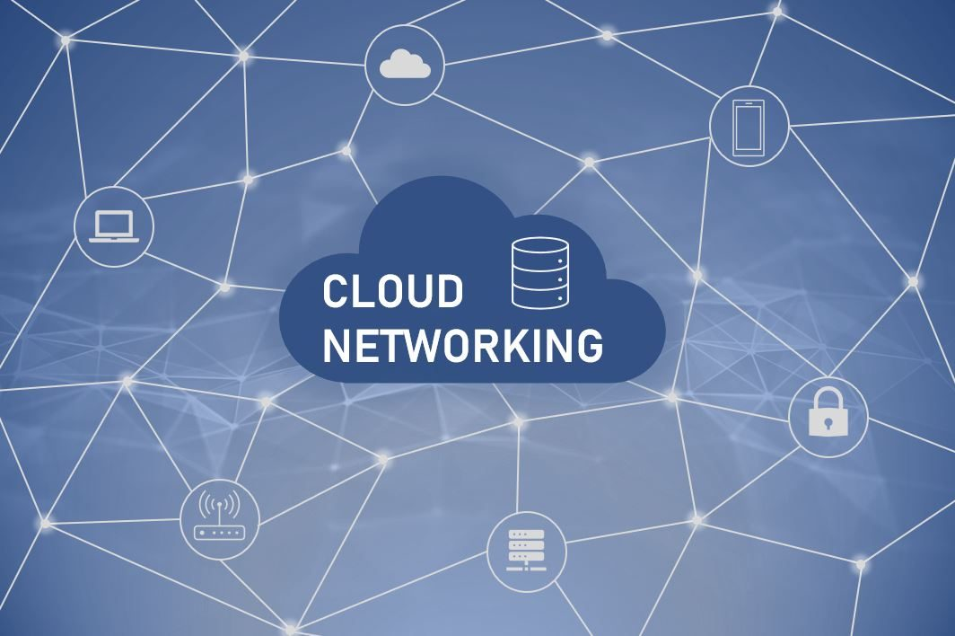
Le Cloud Networking
Présentation de votre intervenant
Le déroulement de la formation
Les sujets abordés

Slide 15
I. Les réseaux dans le Cloud :
• Architecture et topologie des réseaux dans le Cloud
• Virtualisation des réseaux
• Différence entre les réseaux traditionnels et les réseaux Cloud
Présentation de votre intervenant
Le déroulement de la formation
Les sujets abordés

Slide 16
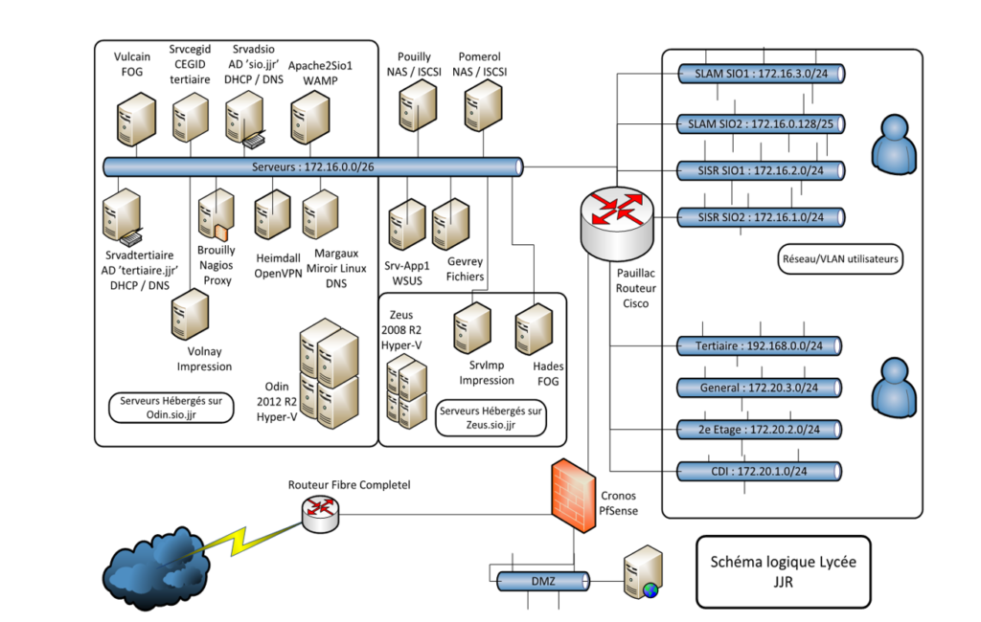
Présentation de votre intervenant
Le déroulement de la formation
Les sujets abordés
Schéma réseau traditionnel d’un Lycée

Slide 17
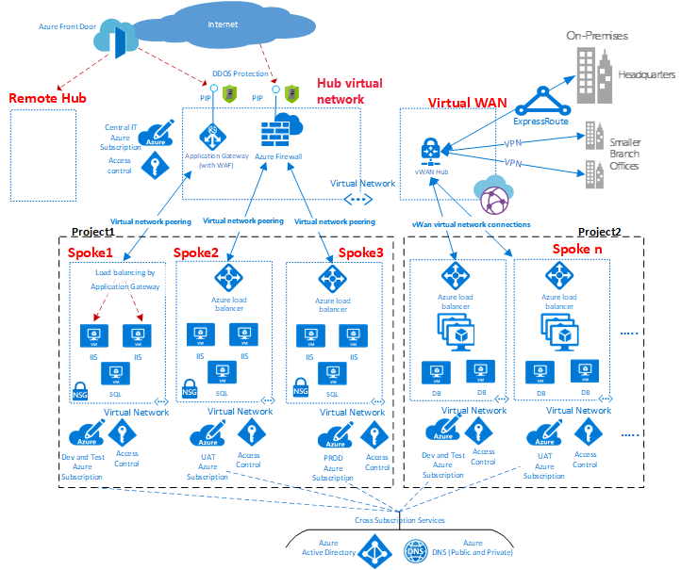
Présentation de votre intervenant
Le déroulement de la formation
Les sujets abordés
Architecture et topologie des réseaux dans le Cloud
Hub and Spoke sur Azure

Slide 18
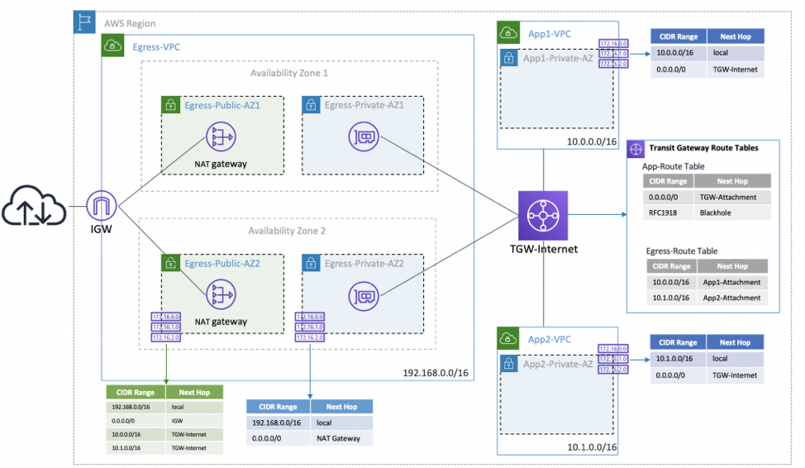
Présentation de votre intervenant
Le déroulement de la formation
Les sujets abordés
Architecture et topologie des réseaux dans le Cloud
Architecture AWS

Slide 19
II. Les défis du Cloud Networking :
• Sécurité : Comment sécuriser les données dans le Cloud ?
• Sécurité : Comment sécuriser les données avec le Cloud Networking ?
• Latence : Comment gérer la latence dans le Cloud ?
• Fiabilité : Comment assurer la fiabilité du Cloud ?
Présentation de votre intervenant
Le déroulement de la formation
Les sujets abordés

Slide 20
II. Les défis du Cloud Networking :
• Sécurité : Comment sécuriser les données dans le Cloud ?
Présentation de votre intervenant
Le déroulement de la formation
Les sujets abordés

Slide 21
II. Les défis du Cloud Networking :
• Sécurité : Comment sécuriser les données dans le Cloud ?
Choisir un fournisseur de cloud fiable : Assurez-vous de choisir un fournisseur de cloud réputé et fiable, qui offre des mesures de sécurité avancées pour protéger vos données.
Chiffrer les données : Le chiffrement est un moyen efficace de protéger vos données contre les violations de sécurité. Les fournisseurs de cloud proposent souvent des options de chiffrement de bout en bout pour protéger vos données pendant leur transit et leur stockage.
Utiliser une authentification forte : Utilisez une authentification forte pour protéger l'accès à votre compte cloud. Cela peut inclure l'utilisation d'un mot de passe fort et l'activation de l'authentification à deux facteurs.
Présentation de votre intervenant
Le déroulement de la formation
Les sujets abordés

Slide 22
II. Les défis du Cloud Networking :
• Sécurité : Comment sécuriser les données dans le Cloud ?
Contrôler les accès : Assurez-vous de contrôler les accès à vos données dans le cloud. Limitez l'accès à vos données aux utilisateurs autorisés et assurez-vous que les autorisations sont régulièrement révisées.
Sauvegarder régulièrement : Il est important de sauvegarder régulièrement vos données dans le cloud pour vous protéger contre la perte de données en cas de panne du système ou de cyberattaque.
Suivre les activités : Surveillez régulièrement les activités de votre compte cloud pour détecter toute activité suspecte. Certains fournisseurs de cloud proposent des outils de surveillance pour vous aider à détecter les activités suspectes.
Former les utilisateurs : Assurez-vous que tous les utilisateurs de votre compte cloud sont formés aux meilleures pratiques de sécurité pour éviter les erreurs humaines qui peuvent compromettre la sécurité de vos données
Présentation de votre intervenant
Le déroulement de la formation
Les sujets abordés

Slide 23
II. Les défis du Cloud Networking :
• Sécurité : Comment sécuriser les données avec le Cloud Networking ?
Présentation de votre intervenant
Le déroulement de la formation
Les sujets abordés

Slide 24
II. Les défis du Cloud Networking :
• Sécurité : Comment sécuriser les données avec le Cloud Networking ?
Mettre en place de la sécurité sur le Cloud Networking :
Dans le cadre d’AWS par exemple :
Security Groups : règles de sécurité granulaires
NACL : règles de sécurité plus globale
Mais c’est vrai chez les autres Cloud Providers également…
Présentation de votre intervenant
Le déroulement de la formation
Les sujets abordés

Slide 25
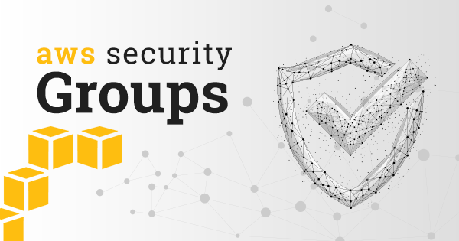
II. Les défis du Cloud Networking :
• Sécurité : Comment sécuriser les données avec le Cloud Networking ?
Mettre en place de la sécurité sur le Cloud Networking :
Dans le cadre d’AWS :
Security Groups : règles de sécurité granulaires
NACL : règles de sécurité plus globale
Présentation de votre intervenant
Le déroulement de la formation
Les sujets abordés
Démonstration de la création d’une SG en live

Slide 26
II. Les défis du Cloud Networking :
• Latence : Comment gérer la latence dans le Cloud ?
Présentation de votre intervenant
Le déroulement de la formation
Les sujets abordés

Slide 27
II. Les défis du Cloud Networking :
• Latence : Comment gérer la latence dans le Cloud ?
Présentation de votre intervenant
Le déroulement de la formation
Les sujets abordés

Slide 28
II. Les défis du Cloud Networking :
• Latence : Comment gérer la latence dans le Cloud ?
Sélectionnez un fournisseur de cloud avec une infrastructure de réseau bien conçue qui peut minimiser la latence entre les différents centres de données.
Utilisez des CDN (Content Delivery Networks) pour diffuser le contenu statique aux utilisateurs. Les CDN permettent de distribuer le contenu dans des serveurs de bordure qui sont géographiquement plus proches de l'utilisateur final, ce qui réduit la latence.
Utilisez des services de mise en cache pour stocker les données fréquemment accédées. Cela peut aider à réduire la latence en évitant la nécessité de récupérer les données à partir du disque chaque fois qu'elles sont demandées.
Présentation de votre intervenant
Le déroulement de la formation
Les sujets abordés

Slide 29
II. Les défis du Cloud Networking :
• Latence : Comment gérer la latence dans le Cloud ?
Utilisez des instances de calcul haute performance pour les charges de travail critiques qui nécessitent une faible latence. Ces instances offrent des ressources informatiques dédiées, ce qui peut aider à améliorer les performances.
Utilisez des technologies de mise en cache en mémoire pour stocker les données dans la mémoire de l'ordinateur, ce qui peut réduire la latence en évitant la nécessité d'accéder au disque dur.
Utilisez des architectures de microservices qui permettent de distribuer les charges de travail sur plusieurs serveurs, ce qui peut aider à réduire la latence en évitant la congestion des serveurs.
Surveillez régulièrement la latence pour identifier les goulots d'étranglement et les problèmes de performance. Utilisez des outils de surveillance et de journalisation pour diagnostiquer les problèmes et prendre des mesures correctives en conséquence.
Présentation de votre intervenant
Le déroulement de la formation
Les sujets abordés

Slide 30
II. Les défis du Cloud Networking :
• Fiabilité : Comment assurer la fiabilité du Cloud ?
La fiabilité du Cloud passe par la fiabilité de son architecture.
La mise en place de zones de disponibilité sur son architecture par exemple afin de s’assurer sur une même région la redondance des services.
L’utilisation du SaaS pour une base de donnée par exemple
Présentation de votre intervenant
Le déroulement de la formation
Les sujets abordés

Slide 31
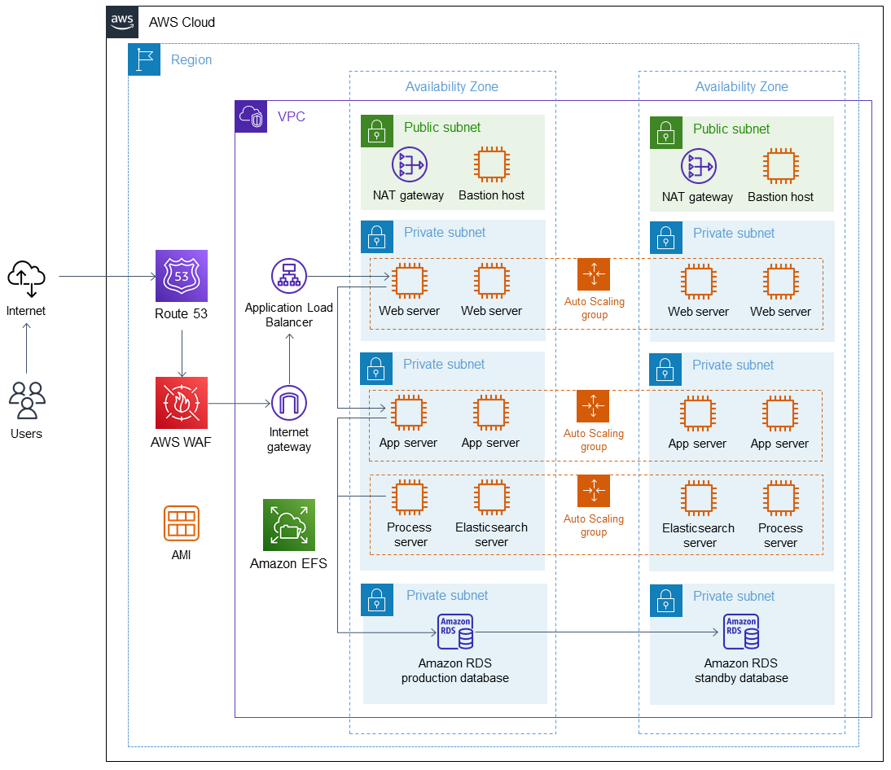
II. Les défis du Cloud Networking :
• Fiabilité : Comment assurer la fiabilité du Cloud ?
Présentation de votre intervenant
Le déroulement de la formation
Les sujets abordés

Slide 32
II. Les défis du Cloud Networking :
• Fiabilité : Comment assurer la fiabilité du Cloud ?
Démonstration sur AWS
>>> Création de deux serveurs à Paris dans 2 Datacenters différents
Présentation de votre intervenant
Le déroulement de la formation
Les sujets abordés

Slide 33
Questions / Réponses
Présentation de votre intervenant
Le déroulement de la formation
Les sujets abordés

Slide 34
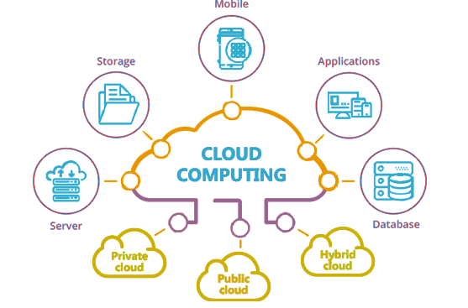
A la semaine prochaine !
Présentation de votre intervenant
Le déroulement de la formation
Les sujets abordés

